Slide 1
4 клас
ІІ семестр
Урок № 18

Slide 2
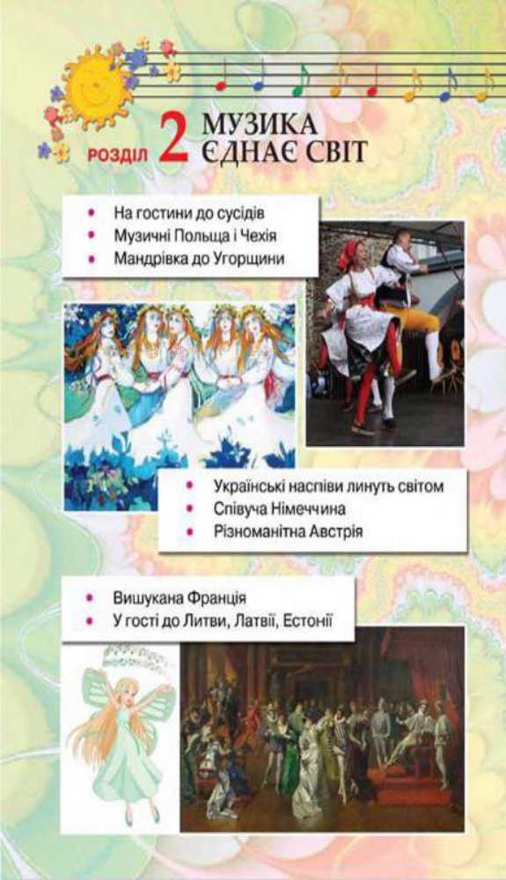
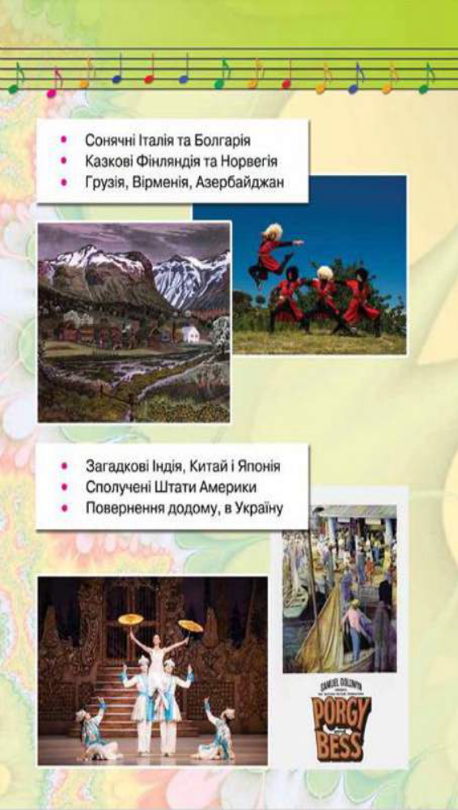

Slide 3
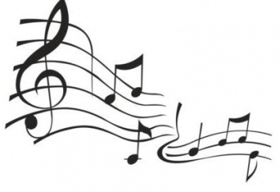
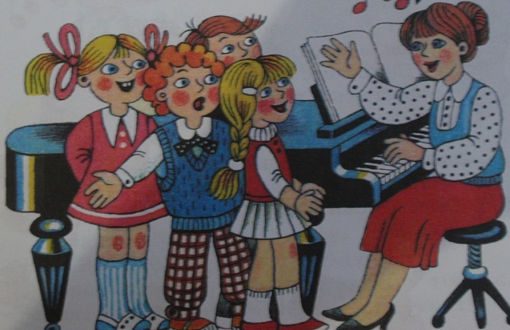


Музичне вітання
Урок музики у нас
Запросив усіх у клас
Привітаймось дружно всі:
До, ре, мі, фа, соль, ля, сі!
Урок музики почався
Кожен з вас приготувався?
Ми готові вже співати,
грати й навіть танцювати!

Slide 4
Актуалізація опорних знань учнів
- Який музичний твір вас зустрічав?
Що таке частівка? Які її характерні
особливості?
Як на Русі називалися мандрівні
музиканти-акробати?
Які спільні риси має музична мова
російського та українського народів?

Slide 5
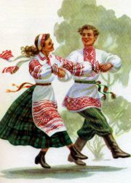
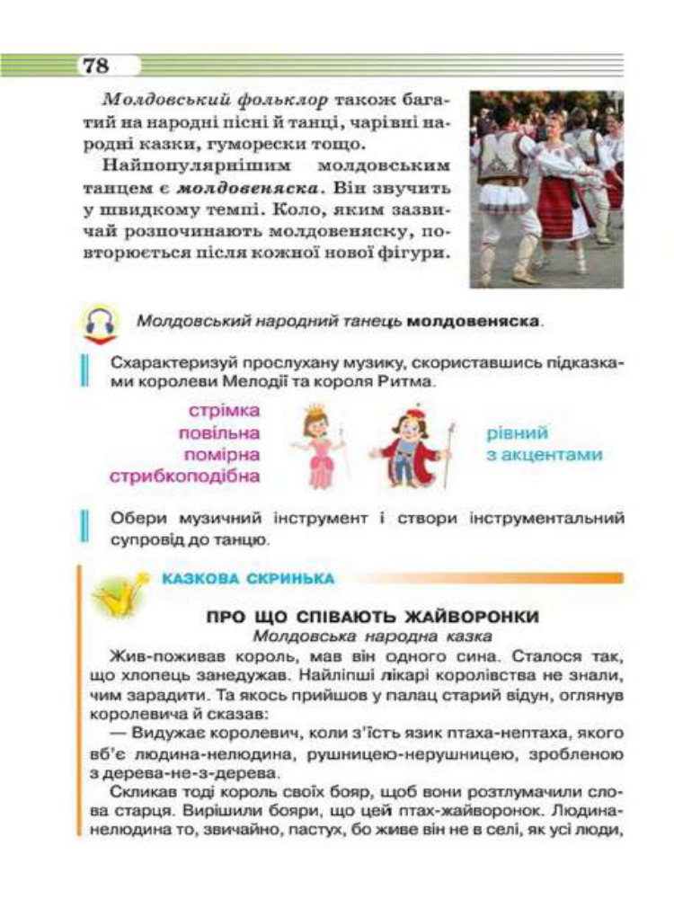
Музична подорож
до Білорусії
та Молдови

Slide 6
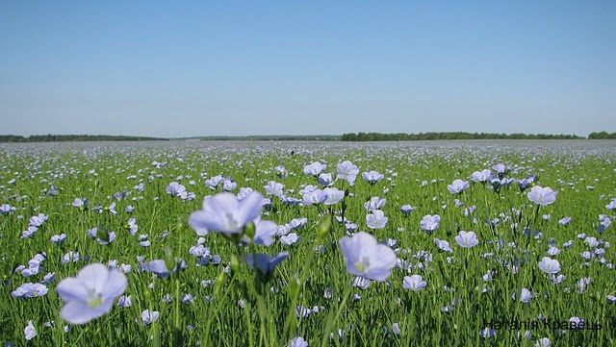


Край расскинулся мой у Днепра и Двины,
Там , где слышится гул беловежской сосны,
Где бескрайны пространства лесов и лугов,
Где на пашнях немолкнущий гром тракторов,
Где для дум соколиных высокий полет,
Где живет работящий и сильный народ,
Где Купалы и Коласа песни звенят ,
Где леса партизанскою славой шумят...

Slide 7

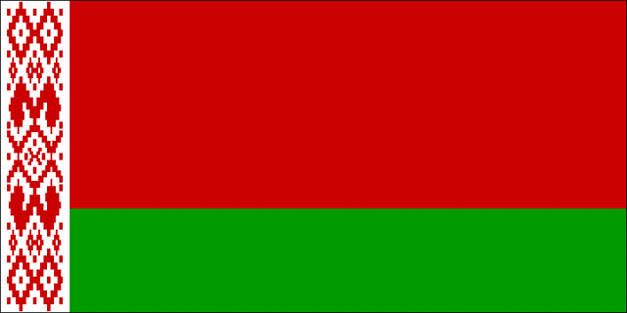
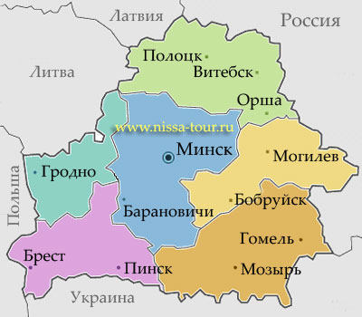
Білорусія

Slide 8

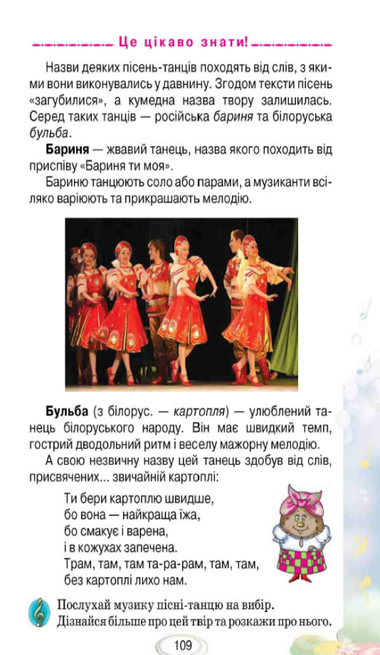
“ Бульба ”
(з білорус. – картопля)
улюблений танець білоруського народу

Slide 9
Костянтин М’ясков
“ Білоруський танець ”
Яку народну пісню використав
композитор у своєму творі?
- Які особливості звучання пісні
в інструментальному творі
українського композитора?
- Що зближує її з українською музикою?

Slide 10

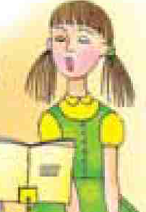
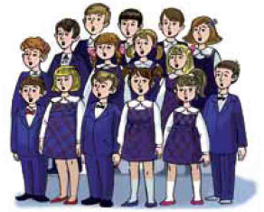
“ Перепілонька “
білоруська народна пісня
Наша перепілка старенькою стала.
Приспів:
Ти ж моя, ти ж моя, перепілонька,
ти ж моя рідная перепілонька.
А у перепілки заболіли ніжки.
Приспів.
А у перепілки спинка заболіла.
Приспів.
А у перепілки голівонька болить.
Приспів.

Slide 11
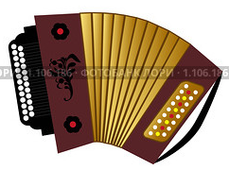
Звідки ж бере коріння своє слово “ баян ”?
Ця назва пішла від імені легендарного давньоруського співака – дружинника Бояна.
Інструмент баян відноситься до великої групи інструментів - гармонік.
Мистецтво російських гармоністів нараховує більше півтора сотень років. У перші десятиліття нашого століття воно залишалося в основному розважальним: гармоністи-професіонали заробляли в розважальних закладах, грали біля каруселей і на манежах цирків.

Slide 12
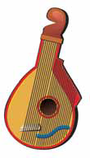
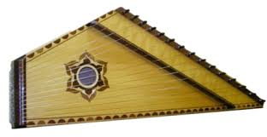
Народні струнні щипкові інструменти
цимбали
бандура
гуслі
- Що у них спільного?

Slide 13
Гра “ Композитор ”
склади пісеньку
на текст білоруського вірша
Без цимбалав, без дуди
Ходзяць ножкі не туди.
А як дуду пачуюць -
Самі ножки танцуюць.

Slide 14
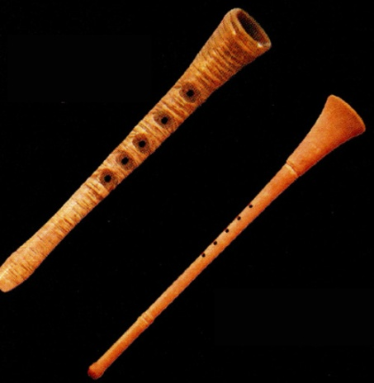
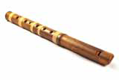
Народні духові інструменти
дудка
сопілка
жалейка
- Що у них спільного?

Slide 15
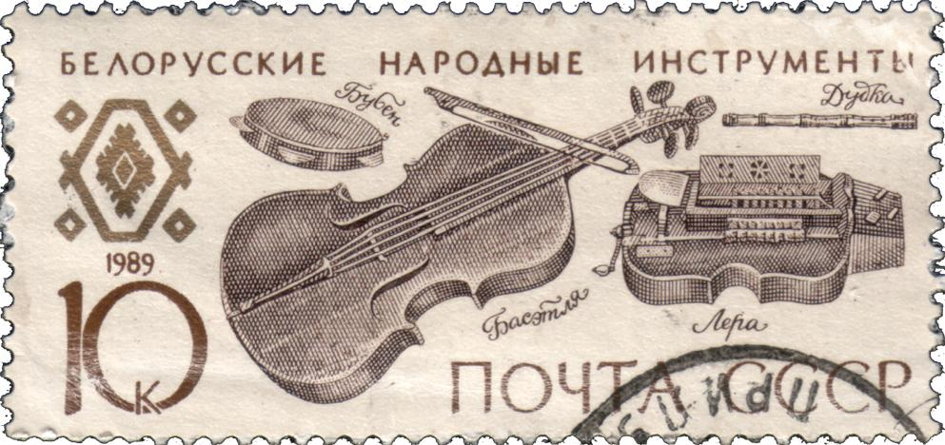

Slide 16
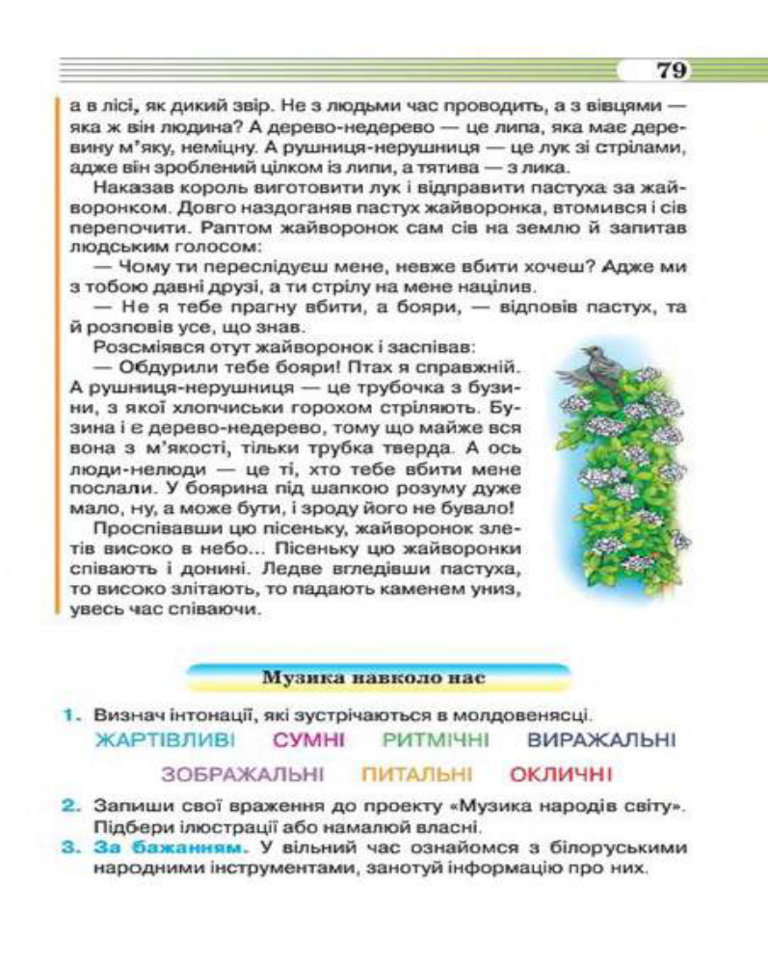
Молдавський фольклор
багатий на народні пісні й танці, гуморески, чарівні народні казки.
Молдавська народна казка
“ Про що співають
жайворонки ”

Slide 17
“ Молдовеняска ”
найпопулярніший молдавський танець
- Які інтонації
зустрічаються у танці?

Slide 18
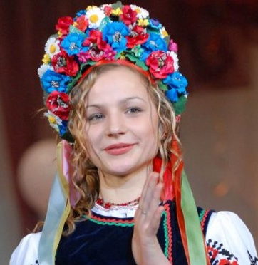
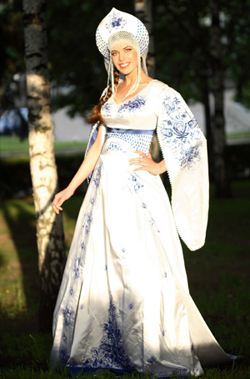
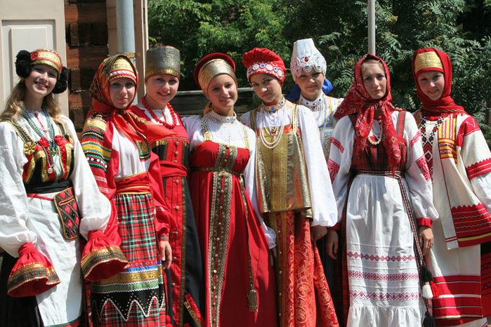
Багатий і різноманітний білоруський фольклор.
Він складається з трудових і обрядових, ліричних і
жартівливих, танцювальних пісень – як і наш український.
Пісенна творчість білоруського народу має спільну основу
і характерні ознаки з українськими піснями, танцями, з
фольклором інших слов’янських народів, адже їх об’єднує
історична, мовна та культурна спорідненість.

